Slide 1
最低限 INTERNET
～ネットワークの仕組み～
情報実験 第 五回
T
宇宙理学専攻 惑星物理学研究室
徳永義哉
2008/05/22

Slide 2
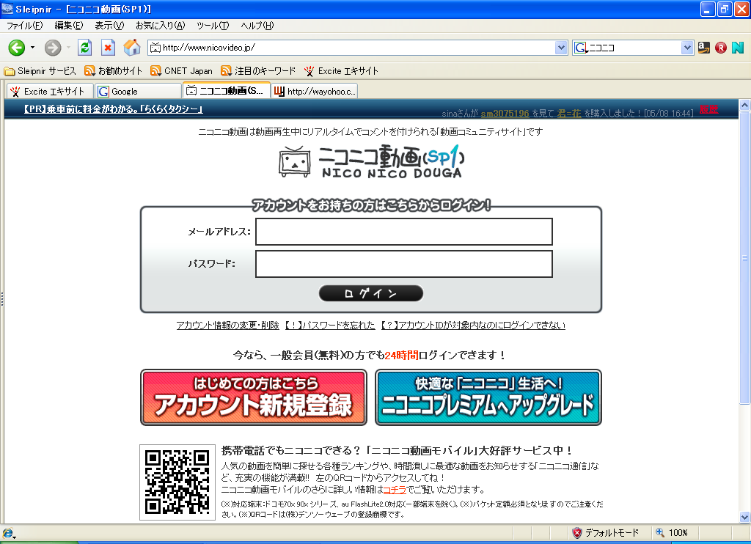
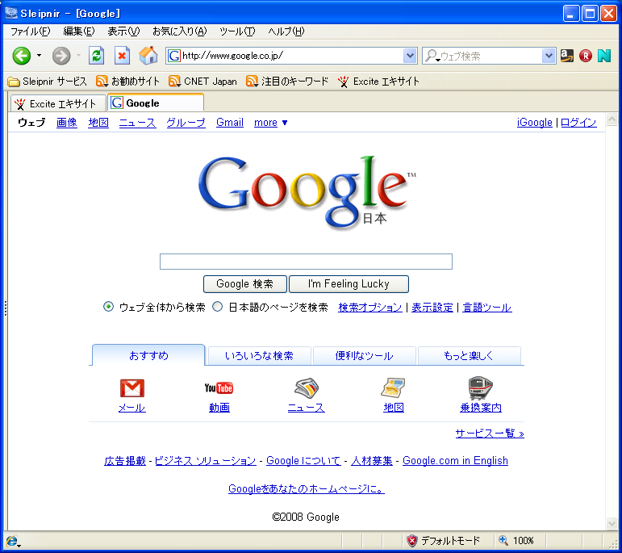

インターネットと私

Slide 3
今日の目標
インターネットの仕組みを知る
  インターネットとは
  インターネットにつなげるためには

Slide 4
目次
ネットワークの概要
ネットワークの通信規約
コンピュータの扱う情報の基本単位
ネットワークで通信するために必要な情報
ネットワークの「電話帳」
まとめ

Slide 5
ネットワークの概要 internet

Slide 6
ネットワーク
コンピュータ同士をつないだもの
  電気信号をやり取りするようにつないだもの
  ソフトウェア的には通信することをさす

Slide 7
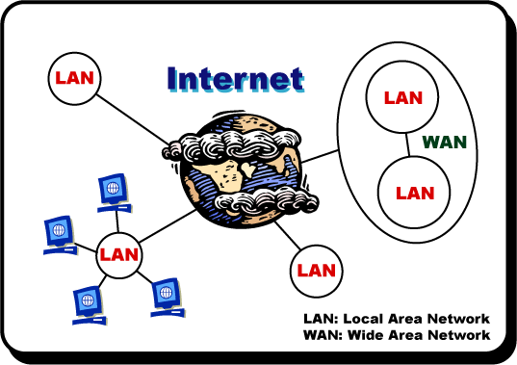
ネットワークの種類

Slide 8
ネットワークの種類
LAN(Local Area Network)
「構内情報通信網」
オフィス・家庭・学校などの限られたエリア内のネットワーク

Slide 9
ネットワークの種類
WAN(Wide Area Network)
「広域ネットワーク」
公衆回線網を使用して接続したネットワークもしくは LAN 同士を接続したネットワーク

Slide 10
ネットワークの種類
internet
「ネットワークのネットワーク」
Internet
LAN や WAN 同士を接続したARPA ネットに起源を持つ世界規模のネットワーク

Slide 11
ネットワークの通信規約
TCP/IP

Slide 12
プロトコル(通信規約)
通信するための約束事
  電話での例
    受話器を取る
    電話番号を打ち込む
    相手が出る
    話す
    受話器を置く
インターネットでは TCP/IP
  Transmission Control Protocol / Internet Protocol

Slide 13
ネットワークの階層構造
通信の手段を４層に分割
  各層に特定の役割を持つプロトコルが存在
データ
TCP/IP の階層 | 代表的なプロトコル
アプリケーション層 | SMTP (メール送信), HTTP (Web 閲覧)
トランスポート層 | TCP, UDP
インターネット層 | IP, IPv6
ネットワーク インターフェース層 | Ethernet, 電話線, 光ファイバ
上位
下位

Slide 14
アプリケーション層
アプリケーションとネットワークとの橋渡しをする層
  データを通信に適した形に加工（例.文字コード・MIME）
  Multipurpose Internet Mail Extensions
  通信の待ちうけなど
  SMTP (Simple Mail Transfer Protocol) や
  HTTP (Hyper Text Transfer Protocol) など
TCP/IP の階層
アプリケーション層
トランスポート層
インターネット層
ネットワーク インターフェース層

Slide 15
トランスポート層
データの送受信を管理する層
  データをパケットに分割・結合
  データが正確に届いたかどうかの確認
    パケットの欠如があれば送信元に再送信を要求
  アプリケーション毎に決められた窓口（ポート番号）へ
  データを渡す
    パケットにポート番号付加
TCP/IP の階層
アプリケーション層
トランスポート層
インターネット層
ネットワーク インターフェース層

Slide 16
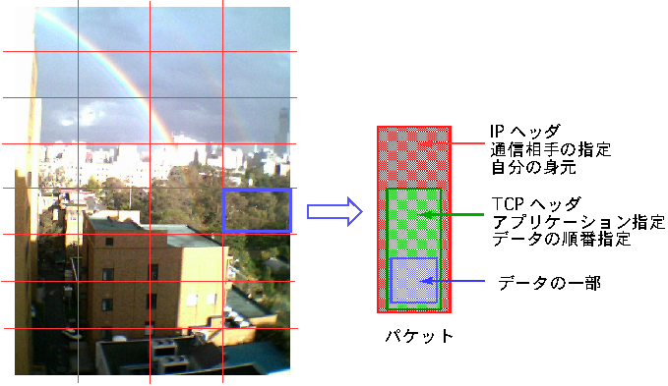
































パケット
マリオさんへ
192.168.xx.xxx
ルージより
６番目

Slide 17
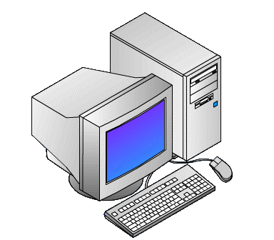
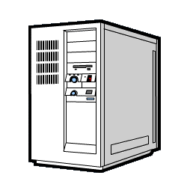
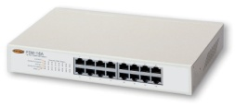
パケットに分割する利点
データをパケットに分割しない場合
伝送路が占有され, 複数のコンピュータが同時に通信できない.

Slide 18
パケットに分割する利点
データをパケットに分割した場合
複数のコンピュータで
1つの伝送路を共有可能となる.

Slide 19
ポートとポート番号
ポートは窓口のようなもの
データがどのサービス（アプリケーション）に
宛てられたものか指定する番号
主要なサービスには決まった番号が
割り当てられている
    Web 閲覧 (HTTP) : 80 番
    メール送信 (SMTP) : 25 番
    ファイル転送 (FTP) : 21 番
    遠隔ログイン (telnet) : 23 番
    暗号化遠隔ログイン (ssh) : 22 番 などなど….

Slide 20
ポートへの通信
data
21 port (FTP)
22 port (SSH)
25 port (SMTP)
21
22
80
25
80 port (HTTP)

Slide 21
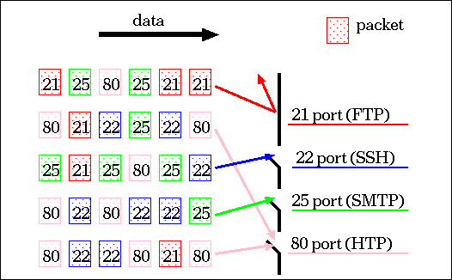
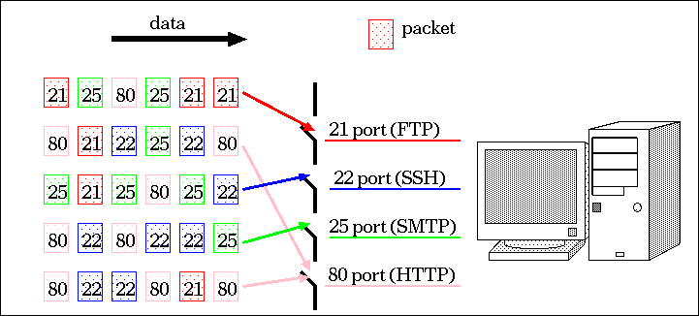
ポートへの通信
ポートを閉めるとそのポート番号へのパケットは
受け取らなくなる
使用しないアプリケーションのポートは閉める

Slide 22
インターネット層
ネットワークを介してデータを送り届けるための層
  IP アドレス （後述） によって
  ネットワーク上のコンピュータを識別
    パケットに IP アドレス付加
  パケットを送り届ける最短ルートを判断
TCP/IP の階層
アプリケーション層
トランスポート層
インターネット層
ネットワーク インターフェース層

Slide 23
ネットワークインターフェース層
物理的接続と TCP/IP 上位プロトコルとの
橋渡しをする層
  物理的・電気的接続方法を規定
    e.g. Ethernet
  データを電気信号へ変換
    MAC アドレス付加
TCP/IP の階層
アプリケーション層
トランスポート層
インターネット層
ネットワーク インターフェース層

Slide 24
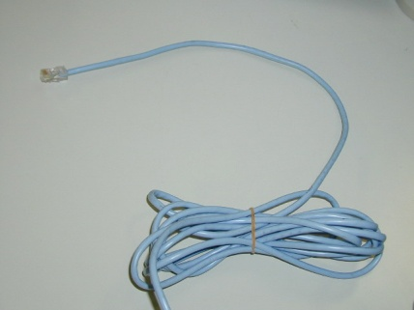
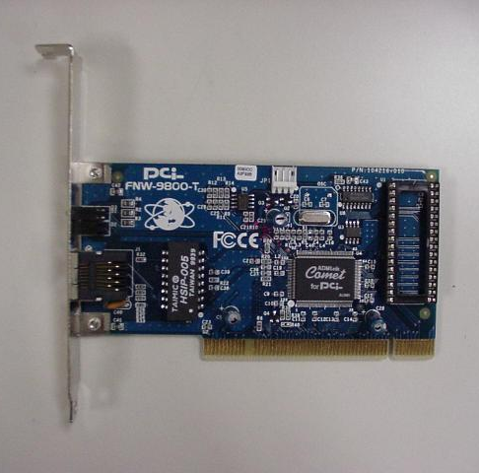
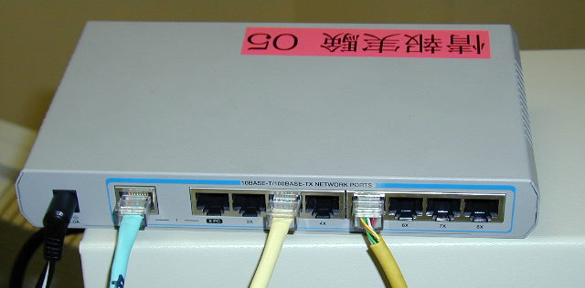
ネットワークインターフェース層
Ethernet （イーサネット） を用いる場合
  ケーブル
    100 Base-TX, 1000 Base-T
  インターフェース
    Ethernet カード
    (Network Interface Card [NIC])
  ケーブルの分岐・中継機器
    ハブ

Slide 25
コンピュータの扱う
情報の基本単位 bit・byte

Slide 26
情報の基本単位
bit (ビット)
  情報量の最小単位
  0 (off) か 1 (on) しか理解できないコンピュータの最小単位
byte (バイト)
  情報量の基本単位
  1 byte = 8 bit = 2⁸ = 256
  多くのOS (Linux, Windows, Mac…) の基本単位

Slide 27
ネットワークで通信するために
必要な情報
ネットワークパラメータ

Slide 28
ネットワークパラメータ
TCP/IP ネットワークで通信する際に
知っておくべきパラメータ
  IP アドレス
  サブネットマスク
  ゲートウェイアドレス
  ブロードキャストアドレス
  MAC アドレス

Slide 29
IP アドレス
87. 45. 15
=
10000101. 01010111. 00101101. 00001111
1 byte = 8 bit
インターネットの世界の住所
  ネットワーク上の 1 つのコンピュータ（ネットワークインターフェイス）に対して 1 つの IP アドレス
4 byte (32 bit) の識別子
  1 byte ずつピリオドで区切って10 進法表示
全世界で使えるアドレス数は約 43 億個
  0.0.0.0 から 255.255.255.255 まで
  近年 枯渇気味

Slide 30
IPv4 と IPv6
IPv4 (Internet Protocol version 4)
  現在多く使用されているプロトコル
  IP アドレスを 32 bit で表現
IPv6 (Internet Protocol version 6)
  次世代のインターネットプロトコル
  IP アドレスを 128 bit で表現
    これで IP アドレスは 100 澗 (10³⁸) 個に!!
  機能を充実させ負担を軽減
  普及にはまだまだ問題がある

Slide 31
サブネットマスク
87. 45. 15
=
10000101. 01010111. 00101101. 00001111
255. 255. 255. 192
=
11111111. 11111111. 11111111. 11000000
ネットワーク部の桁数を指定するパラメータ
  表記法は IP アドレスと同様

Slide 32
サブネットマスク
10000101. 01010111. 00101101. 00001111
11111111. 11111111. 11111111. 11000000
ネットワークアドレス部
ホストアドレス部
IPアドレスとサブネットマスク
の論理積
10000101. 01010111. 00101101. 00000000

Slide 33
サブネットマスク
87. 45. 15
=
10000101. 01010111. 00101101. 00001111
ネットワークアドレス部
  どのネットワークに属しているかを示す部分
  属しているネットワークによって, 示す部分の長さが異なる
  上の例では 133.87.45.0/26 (上位 26 bit 分）
ホストアドレス部
  そのネットワーク内のどのコンピュータかを示す部分
  上の例では下位の 6 bit 分

Slide 34
サブネットマスク
実際の通信の際の手順
  通信相手の IP アドレスにも
  サブネットマスクと論理積をとる
  ネットワークアドレスが,
    同じ場合は相手のコンピュータと直接通信
    異なる場合はゲートウェイを介して相手のコンピュータと通信

Slide 35
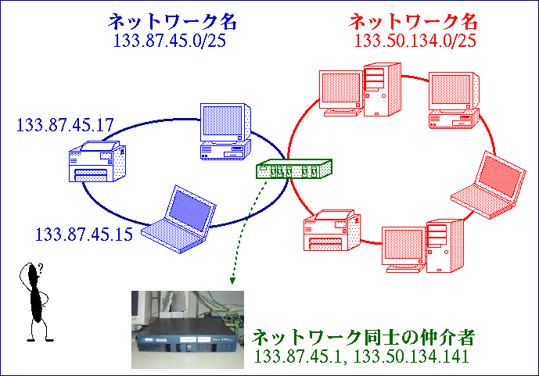
ゲートウェイ
ゲートウェイ：ネットワーク同士の仲介者
ネットワークアドレス
133.87.45.0/25
ネットワークアドレス
133.50.134.0/25
ゲートウェイアドレス
133.87.45.1
ゲートウェイアドレス
133.50.134.141

Slide 36
ブロードキャストアドレス
broadcast ＝同報通信
ネットワーク全体へ同時にデータを送信するためのアドレス
  データを送信する際に
  送信先の計算機（MACアドレス）を知るために必要

Slide 37
MAC アドレス
Media Access Control Address
ハードウェア的識別番号
  ex. 00：33：AA：CC：2D：11
ネットワークインターフェース層で認識されるアドレス
個々の Ethernet カード (NIC) に固有の番号

Slide 38
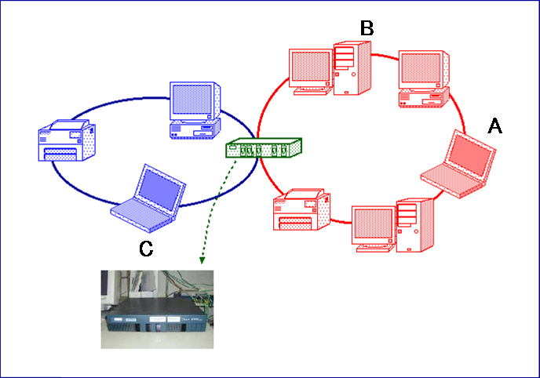
AがBに情報を送信する場合
AはBのIPアドレスは知っているが, Bがどの計算機か（MACアドレス）は知らない

Slide 39
AがBに情報を送信する場合
AはBのIPアドレス情報を
ブロードキャストアドレスへ送信する

Slide 40
AがBに情報を送信する場合
Bは受け取った情報が自分宛だと知り,
B自身のMACアドレスを含む情報をAに返送する

Slide 41
AがBに情報を送信する場合
Aは送信したい情報を
取得したMACアドレスへ送信する

Slide 42
AがCに情報を送信する場合
AはCのIPアドレスを知っていて, C が自分のネットワーク内には存在しないことがわかるので, ゲートウェイに情報を送信しようとする

Slide 43
AがCに情報を送信する場合
AはゲートウェイのIPアドレス情報をブロードキャストアドレスへ送信する

Slide 44
AがCに情報を送信する場合
ゲートウェイは受け取った情報が自分宛だと知り,
ゲートウェイ自身のMACアドレスを含む情報をAに返送する

Slide 45
AがCに情報を送信する場合
Aは送信したい情報を
受け取ったMACアドレスへ送信する

Slide 46
AがCに情報を送信する場合
ゲートウェイは受け取ったCのIPアドレスの情報をブロードキャストアドレスに送信する

Slide 47
AがCに情報を送信する場合
Cは受け取った情報が自分宛だと知り, C自身のMACアドレス含む情報をゲートウェイに返送する

Slide 48
AがCに情報を送信する場合
ゲートウェイは, Aから受け取った情報を
CのMACアドレスに転送する

Slide 49
何故2種のアドレスが必要か？
MACアドレスだけでも原理的には通信可能
MACアドレスだけでは経路の制御が大変
  ゲートウェイを介した通信の時
IPアドレスによって経路の制御が容易に
ハードウェア（MACアドレス）を交換しても
気にせずに通信が可能

Slide 50
ネットワークの「電話帳」
DNS サーバ

Slide 51
Domain Name System
IP アドレス (ex. 133.87.45.15)
  コンピュータ同士が認識するための番号
ドメイン名 (ex. www.ep.sci.hokudai.ac.jp)
  人間が認識するための名前
ドメイン名から IP アドレスを照会するシステム（逆も可）
DNS (Domain Name System)
（ネットワークの「電話帳」）

Slide 52
ドメイン名
ホスト部
  計算機の名前
  管理者が自由に決定
    ex. www, joho12
ドメイン部
  ホストが所属する組織の
  ネットワークの名称
  階層構造
http://www.ep.sci.hokudai.ac.jp/~inex/
ep.sci.hokudai.ac.jp
jp: 日本
ac: 学術関係
hokudai: 北大
sci: 理学
ep: 地球惑星

Slide 53
DNS サーバ
DNS サービスを提供するコンピュータ
  ドメイン名からIP アドレスを問い合わせ (逆も可)
    送信: mail.ep.sci.hokudai.ac.jp
    返信: 133.50.160.50
DNS サーバの IP アドレスも事実上必須のパラメータである.
返答:
133.50.160.50 !!
問い合わせ:
mail.ep.sci.hokudai.ac.jp
DNS サーバ
IP: 133.87.45.70

Slide 54
まとめ
ネットワーク
  コンピュータ同士をつないだもの
TCP/IP
  4層からなるインターネットの通信規約
IP アドレス・サブネットマスク・ゲートウェイアドレス・
ブロードキャストアドレス・MAC アドレス
  ネットワーク上でコンピュータと通信するために必要な情報
ドメイン名・DNS サーバ
  人間がネットワーク上のコンピュータを
  識別しやすくする仕組み
  ドメイン名から IP アドレスを知るには
  DNS サーバが必要

